Slide 1
Стартовая презентация заочного путешествия по теме: «Тамбовский край, ты часть моей России!», посвященного 375-летию города Тамбова.
воспитатель группы
продлённого дня
Шляжко Наталья Николаевна
Тамбовский район
МОУ Цнинская СОШ №2
2011год

Slide 2
Цель: познакомить с историей Тамбова и замечательными людьми, жизнь которых была связана с этой областью.
Задачи:
1) Развивать положительную мотивацию к чтению литературы краеведческой тематики.
2) Формировать у младших школьников чувства патриотизма, гражданственности, национального самосознания.

Slide 3
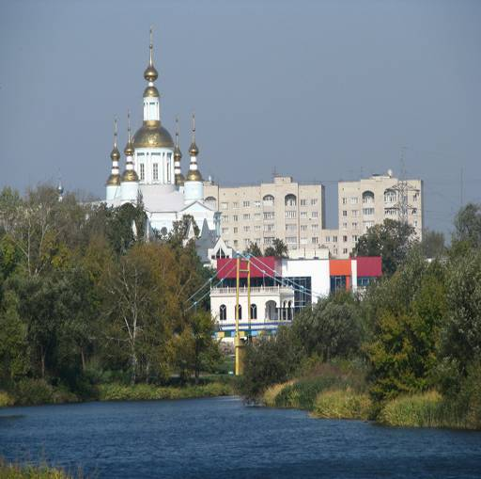
Содержание:
1. Вместо предисловия.
2. Легенды и факты.
3. Судьбы автографов.
4. Лермонтовская улица.
5. Остановка.

Slide 4
Вместо предисловия…
Вы растёте, взрослеете и, наверное, перед вами возникают вопросы: «Как ваша семья оказалась в Тамбове»?
Посмотрите на карту Центральной России. Обратите внимание на ломанную линию в виде лука. Сегодня мы с вами будем заочно путешествовать по Тамбову.

Slide 5
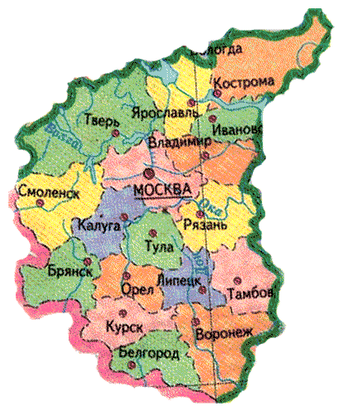
Карта центральной России

Slide 6
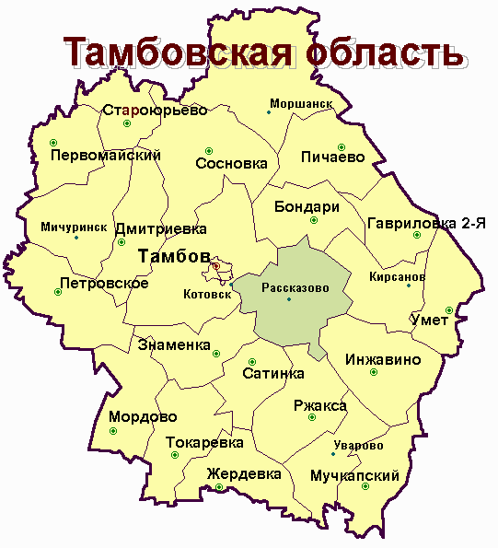
Карта Тамбовской области

Slide 7
Герб Тамбова относится к числу старых Государственных гербов. Улей и над ним 3 пчелы впервые появился на знаменах Тамбовского гарнизонного полка. Его изображение есть в 1730 году. В 1878г. герб Тамбовской области был дополнен императорской короной. В 2003г. 27 марта областной думой утверждён современный вариант герба.

Slide 8
Герб города Тамбова
Герб Тамбовской области

Slide 9
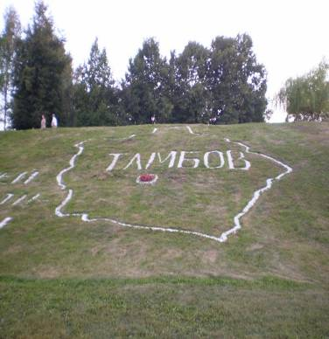
Эпиграф
Тамбов на карте генеральной
Кружком означен не всегда:
Он прежде город был опальный,
Теперь же право хоть куда.

Slide 10
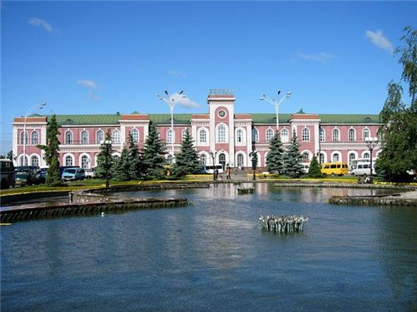

Slide 11
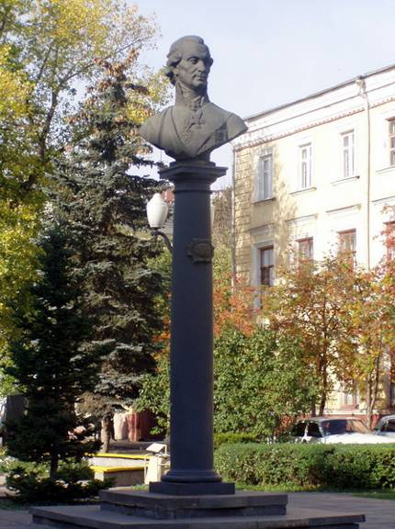
В начале марта 1786г. в Тамбов прибыл новый губернатор–прославленный российский поэт Гавриил Романович Державин. Он энергично взялся за дело. Много сил и энергии отдал благоустройству города. Были установлены масляные фонари.

Slide 12
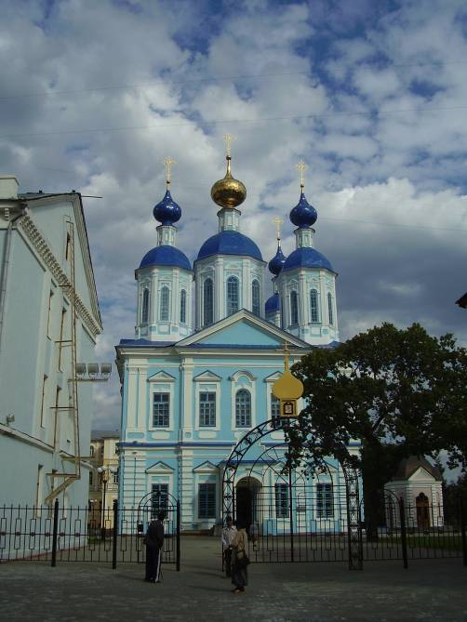
Судьбы автографов.
В 1924г. в списках памятников на Тамбовщине значились монастыри:-Вознесенский, Казанский, Предтеченский, Покровская церковь.
Казанский мужской монастырь

Slide 13
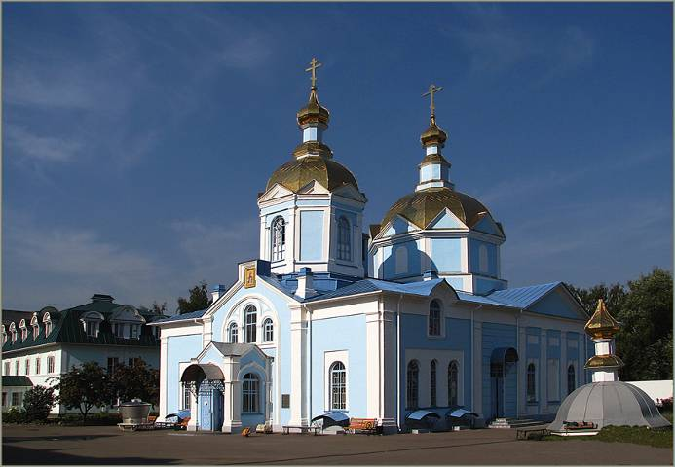
Вознесенский женский монастырь
В 1913г. в Тамбовском крае было 1500 храмов каменных и деревянных. В XIX осталось 55 памятников. Сейчас их осталось более 15.

Slide 14
В час тяжёлый, час суровый
В чёрном пламени страна.
Всё слилось в едином слове!
Всенародная война!
Всё для фронта, для солдата-
Шли подарки от сердец.
Адресуя сыну – брату –
Защищай страну, боец!
Шевченко П.

Slide 15
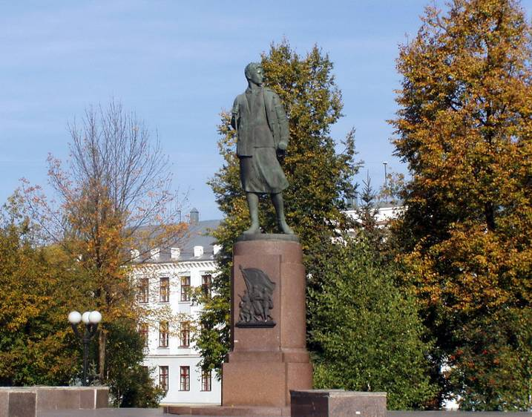
Да святится имя её! Жизнь её была короткой, но ясной и чистой. Родилась в Тамбовской области, в селе Осиновые Гаи.

Slide 16
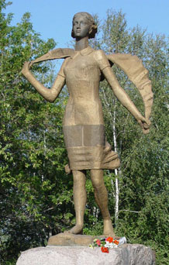
За народ, за Отечество, за свободу погибла эта девушка. Одна из улиц города названа именем Зои – улица Космодемьянская. Ей присвоили звание Героя Советского Союза. Около постамента всегда много цветов. Здесь проводятся торжественные митинги, встречи ветеранов с молодёжью.

Slide 17
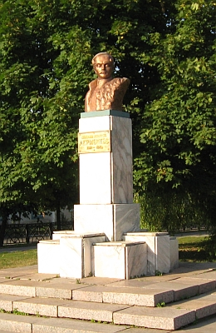
Лермонтовская улица
«Наследие Лермонтова вошло в плоть и кровь русской литературы.» (Александр Блок)
Михаила Юрьевича мы можем считать нашим, Тамбовским. Родился он в Москве, зато детство и отрочество провёл неподалёку от наших пичаевских дубрав, от нашей реки Цны и Вороны.

Slide 18
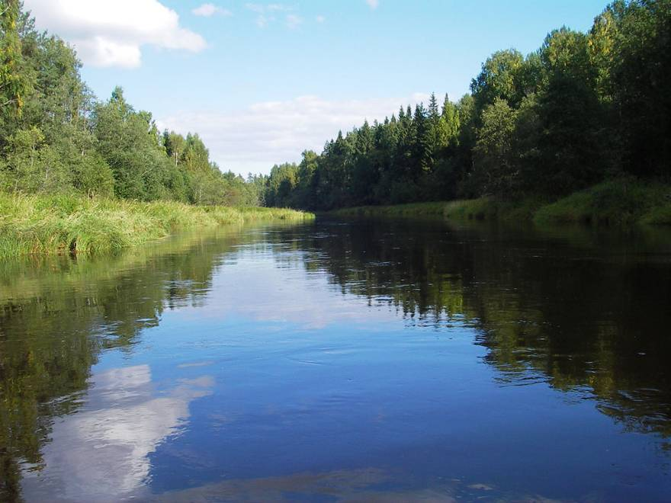
Цна

Slide 19
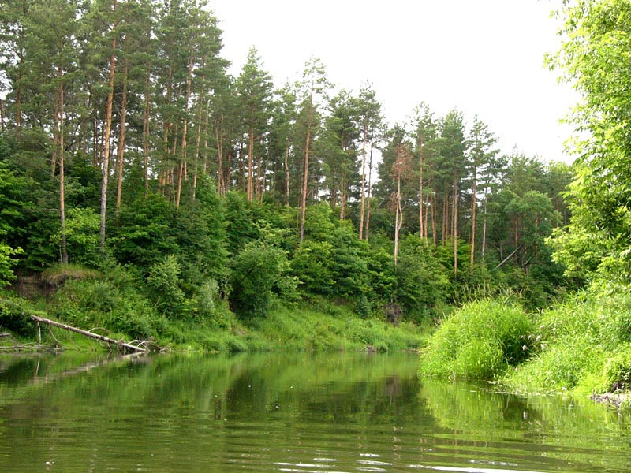
Ворона

Slide 20
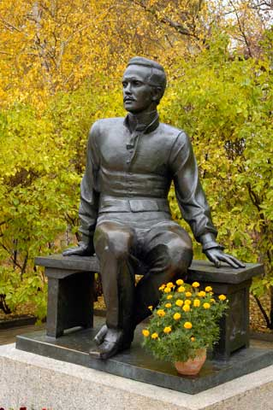
Лермонтов увековечил наш город в шутливых и грустных строфах «Тамбовской казначейши». Особенно запомнилось молодому Лермонтову путешествие по тамбовским дорогам зимой 1835-1836 года.
Памятник М.Ю. Лермонтову в Тарханах

Slide 21
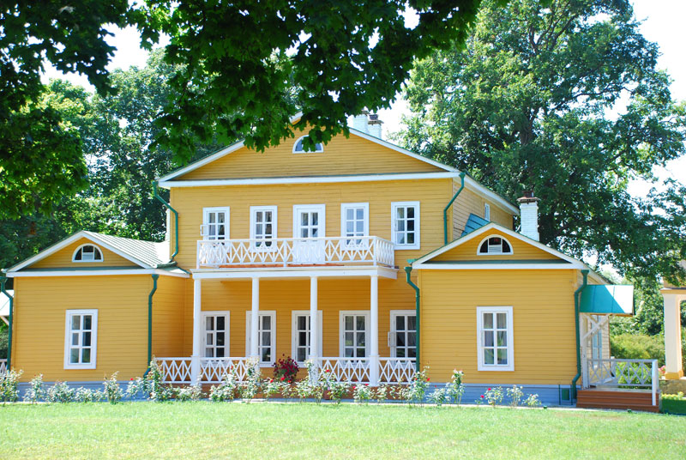
Тамбовская поэтесса писала:
«Едет Лермонтов в Тарханы –
В отдых, в ласку, в тишину.» (Валентина Васильева)
Музей-усадьба в Тарханах

Slide 22
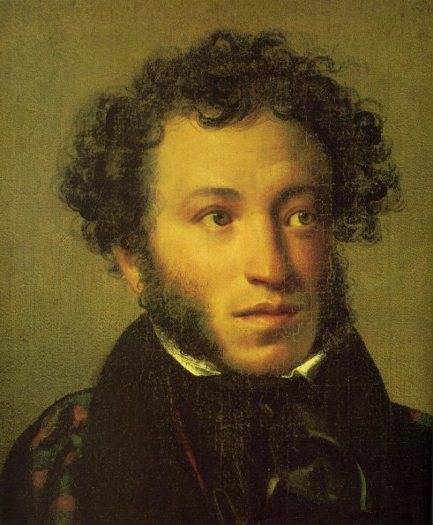
Александр Сергеевич Пушкин любил отдыхать в Тамбовском имении Баратынских. Бабушка поэта тоже была родом из Тамбова.

Slide 23
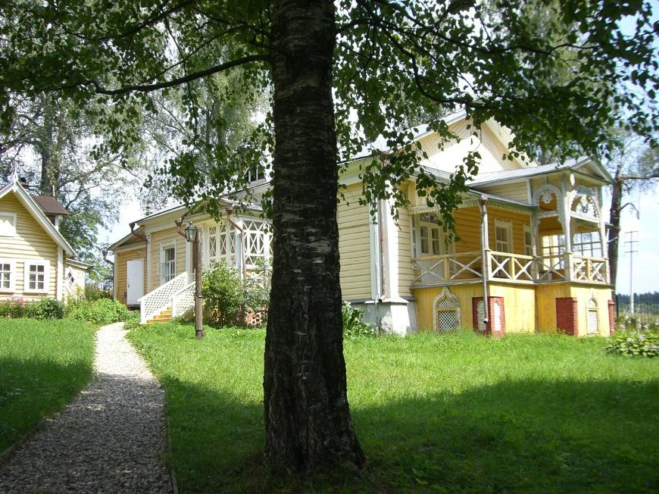
Имение Баратынских

Slide 24
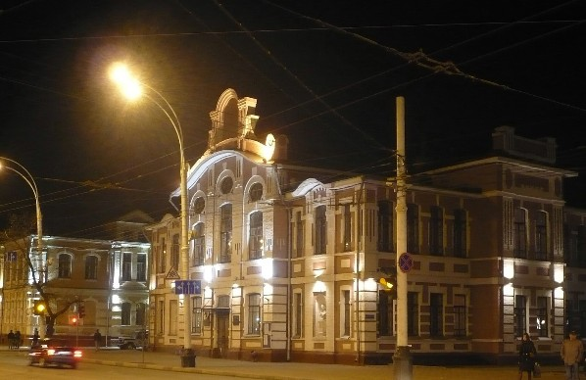
Память – это продолжение времени. Память – великое чувство, данное человеку. Это она не даёт нам покоя, заставляет искать, стремиться к лучшему, не забывать самых дорогих людей, не забывать историю своей малой Родины.

Slide 25
Информационные источники
1) Школьные страницы
http://www.schools.Keldysh.ru
2) Солнышко SolNet.EE
http://www.solnet.ee
3) Интернет для детей. Каталог детских ресурсов.
http//kinder.ru/default.htm
4) Детский сказочный журнал «Почитайка»
http://cofe.ru/read-Ka
5) Электронная версия журнала «Костёр»
http://Kostyor.ru

Slide 26
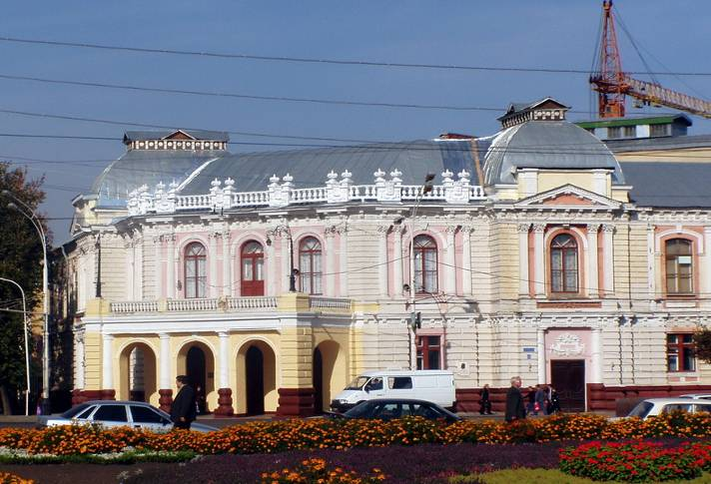
Список литературы
1) Н. Гордеев, в. Пешков. «Тамбовская тропинка к Пушкину». Воронеж, 1969
2) Школьные краеведческие вечера. Воронеж, 1968

Slide 27
(Дети читают хором стихи ученика МОУ лицея №29 11-го класса А. Козлова)
Тамбовщина моя!
«Тебя не красят горы и моря.
Лишь шелест рек да бесконечные поля.
А главное – людьми богаты ты всегда!
Ты многих здесь согрела и вскормила,
Дыхание своим сердца и души окрылила».
Подведение итогов:
- Что узнали о Тамбовском крае?
- С какими интересными людьми связан Тамбов?

